Slide 1
Аттестация педагогических работников Требования установления первой или высшей квалификационной категории
Попова Татьяна Николаевна, учитель-логопед МАОУ «Лицей № 35 г. Челябинска»

Slide 2
Федеральный закон «Об образовании в Российской Федерации» от 29.12.2012 № 273-ФЗ (часть 1 статья 49)

Slide 3
Обязательной является аттестация на подтверждение соответствия педагогического работника занимаемой должности
(Федеральный закон «Об образовании в Российской Федерации» от 29.12.2012 № 273-ФЗ (п. 8 ч. 1 ст. 48 )

Slide 4
Добровольной аттестацией является аттестация педагогических работников в целях установления первой или высшей квалификационной категории.
Приказ Минпросвещения России от 24 марта 2023 г. № 196 «Об утверждении порядка проведения аттестации педагогических работников организаций, осуществляющих образовательную деятельность» (Зарегистрировано в Минюсте России 02.06.2023 № 73696)
Приказ действует до 31 августа 2029 года

Slide 5
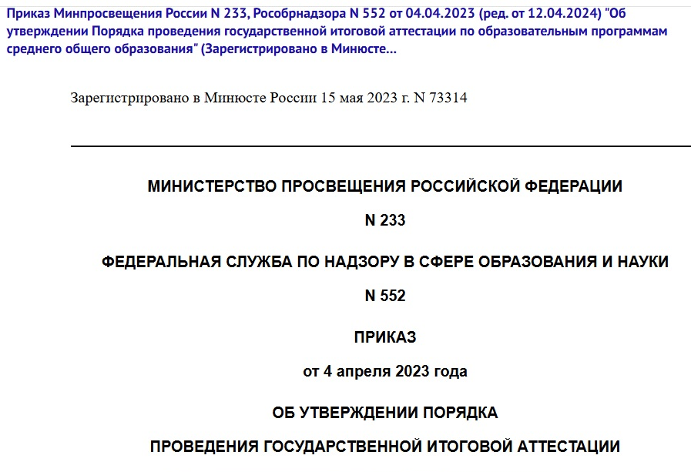
Цель аттестации педагогических работников организаций - подтверждение соответствия педагогических работников занимаемым ими должностям на основе оценки их профессиональной деятельности и по желанию педагогических работников в целях установления квалификационных категорий.

Slide 6
Порядок проведения аттестации в целях установления первой или высшей квалификационных категорий
Заявление
Заявление подаётся педагогическим работником независимо от продолжительности его работы в образовательной организации, в том числе в период нахождения педагогического работника в отпуске по уходу за ребенком.
Заявление рассматривается аттестационной комиссией не более 30 календарных дней со дня получения.
Продолжительность аттестации для каждого педагогического работника от начала ее проведения и до принятия решения аттестационной комиссией составляет не более 60 календарных дней.

Slide 7
Показатели для установления первой квалификационной категории
стабильные положительные результаты освоения обучающимися образовательных программ (рабочих программ специалистов) по итогам мониторингов и иных форм контроля, проводимых организацией;
- стабильных положительных результатов освоения обучающимися образовательных программ по итогам мониторинга системы образования, проводимого в порядке, установленном Правительством Российской Федерации;

Slide 8
Показатели для установления первой квалификационной категории
выявления развития у обучающихся способностей к научной (интеллектуальной), творческой деятельности;
- личного вклада в повышение качества образования, совершенствования методов обучения и воспитания, транслирования в педагогических коллективах опыта практических результатов своей профессиональной деятельности, активного участия в работе методических объединений педагогических работников организации.

Slide 9
Экспертное заключение об уровне профессиональной деятельности педагогического работника организации, осуществляющей образовательную деятельность
Первая категория

Slide 10
Экспертное заключение об уровне профессиональной деятельности педагогического работника организации, осуществляющей образовательную деятельность

Slide 11
Показатели для установления высшей квалификационной категории
достижения обучающимися положительной динамики результатов освоения образовательных программ (рабочих программ специалистов) по итогам мониторингов, проводимых организацией;
- достижения обучающимися положительных результатов освоения образовательных программ по итогам мониторинга системы образования, проводимого в порядке, установленном Правительством Российской Федерации
выявления и развития способностей, обучающихся в научной (интеллектуальной), творческой деятельности, а также их участия в олимпиадах, конкурсах, фестивалях, соревнованиях;

Slide 12
Показатели для установления высшей квалификационной категории
личного вклада в повышение качества образования, совершенствования методов обучения и воспитания, и продуктивного использования новых образовательных технологий, транслирования в педагогических коллективах опыта практических результатов своей профессиональной деятельности, в том числе экспериментальной и инновационной;
активного участия в работе методических объединений педагогических работников организаций, в разработке программно-методического сопровождения образовательного процесса, профессиональных конкурсах.

Slide 13
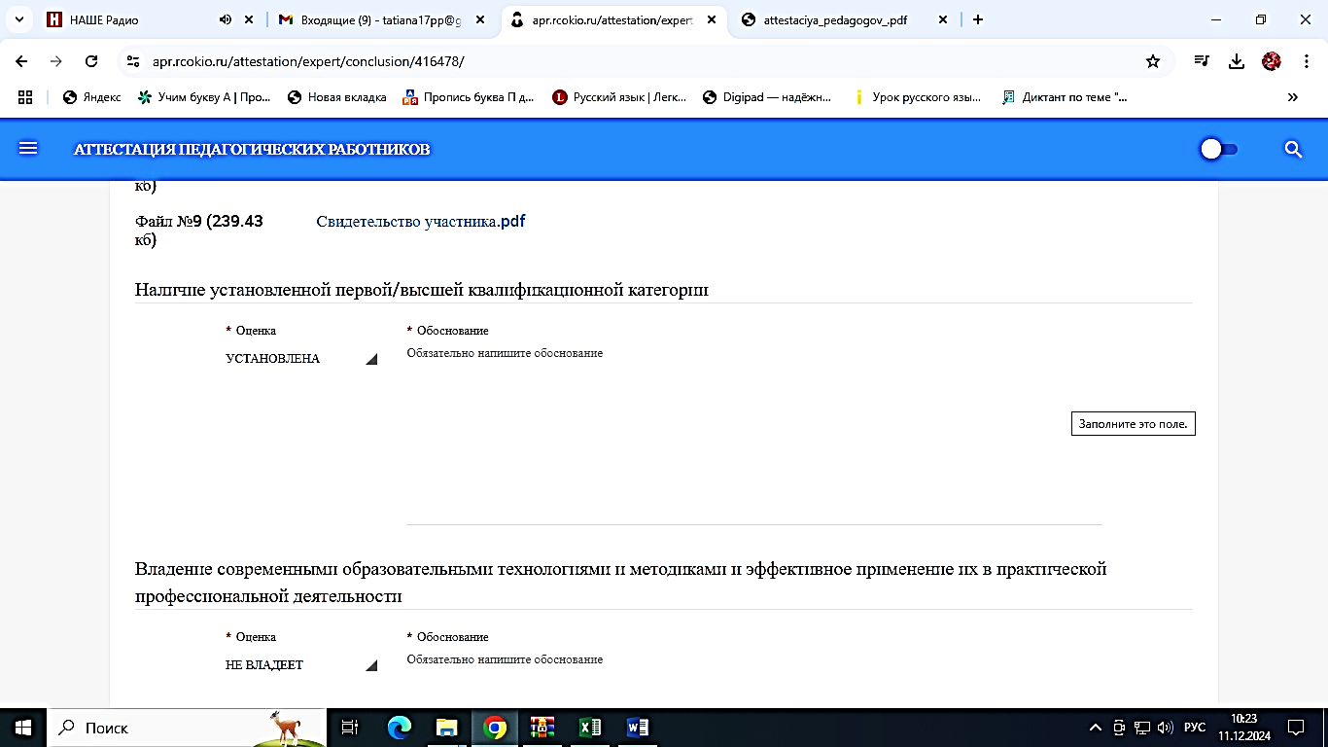
Экспертное заключение об уровне профессиональной деятельности педагогического работника организации, осуществляющей образовательную деятельность
Высшая категория

Slide 14
Экспертное заключение об уровне профессиональной деятельности педагогического работника организации, осуществляющей образовательную деятельность
Высшая категория

Slide 15
Экспертное заключение об уровне профессиональной деятельности педагогического работника организации, осуществляющей образовательную деятельность
Высшая категория

Slide 16
Решение аттестационной комиссии
Педагогические работники, которым отказано в установлении квалификационной категории, обращаются по их желанию в аттестационную комиссию с заявлением о проведении аттестации на ту же квалификационную категорию не ранее чем через год со дня принятия аттестационной комиссией соответствующего решения
Квалификационные категории (первая, высшая), установленные педагогическим работникам, сохраняются при переходе в другую организацию, в том числе расположенную в другом субъекте Российской Федерации, а также являются основанием для дифференциации оплаты труда педагогических работников.

Slide 17
Аттестация педагогических работников Требования установления первой или высшей квалификационной категории
tatiana17pp@gmail.com
8 912 322 52 37
Попова Татьяна Николаевна, учитель-логопед МАОУ «Лицей № 35 г. Челябинска»

